Slide 1
Мнемотехники в работе
с детьми с ОНР
: Подготовила :
Воспитатель группы компенсирующей направленности Атавина Наталья Михайловна МАДОУ ДСКВ «Солнышко»
г. Покачи. 26.03.14 г.

Slide 2
В мнемотехнике существует шесть направлений:
1. Народное.
2. Классическое.
3. Педагогическое
4. Цирковое
5. Спортивное
6. Современное
(система Джордано).

Slide 3
Проблемы речи детей дошкольного возраста:
Односложность , речь состоящая лишь из простых предложений .
Бедность речи, недостаточный словарный запас.
Употребление нелитературных слов и выражений.
Бедная диалогическая речь, неспособность грамотно и доступно сформулировать вопрос, построить краткий или развернутый ответ
Неспособность построить монолог: например, сюжетный или описательный рассказ на предложенною тему. Пересказ текста своими словами.
Отсутствие логического обоснования своих утверждений и выводов.
Отсутствие навыков культуры речи: неумение использовать интонации , регулировать громкость голоса и темп речи и т. д.
Плохая дикция.

Slide 4
Мнемотехника в дошкольной педагогике
сенсорно-графические схемы
( по Воробьевой В.К. )
предметно- схематические модели
(по Ткаченко Т.А.)
блоки – квадраты
( по Глухову В П )
коллаж
( по Большовой Т.В.)
схема составления рассказа
( по Ефименковой Л.Н.)

Slide 5
Суть работы с мнемотаблицами заключается в следующих этапах:
1. Рассматривание таблицы
2. Перекодировка информации
3. После перекодировки осуществляется пересказ
4. Зарисовка мнемотаблиц детьми
5. Рассказывание по мнемотаблицам

Slide 6
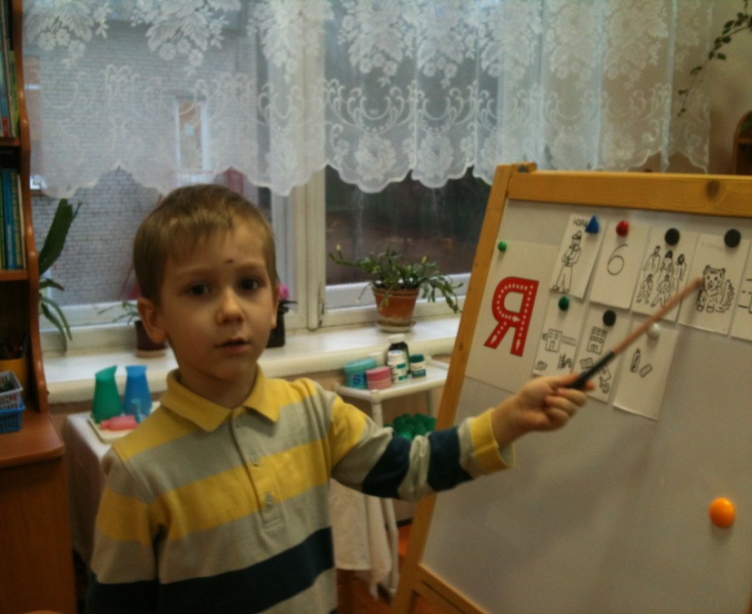
Применение педагогом на занятиях мнемотехники делает процесс обучения для ребёнка более привлекательным, обеспечивая мотивационный и эмоциональный настрой, заметно увеличивая его работоспособность.
Цель: овладение детьми высоким уровнем познания окружающего предметного мира и приемами наглядного моделирования.

Slide 7
Задачи:
I. Познавательные:
Формировать и систематизировать знания детей о предметном мире через освоения приемов работы с моделями.
Освоить в практической деятельности умение работать по алгоритму.
II. Развивающие:
Увеличивать объем памяти детей через усвоение ими способов запоминания (кодирования) информации.
Развивать умение анализировать, оперировать символами, внимание, воображение.
Совершенствовать монологическую речь: умение связно, последовательно излагать содержание усвоенной информации составлять логические высказывания, доказывать правильность своего ответа.
III. Воспитательные:
Воспитывать навыки самостоятельности.
Воспитывать умение работать индивидуально и в группе, сотрудничать друг с другом

Slide 8
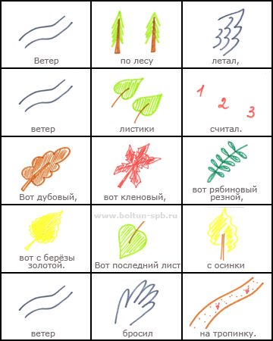
Требования к мнемотехнике
знаки и символы должны быть:
хорошо знакомы детям
отображать обобщенный образ предмета
предварительно оговорены с детьми и принимаются как ведущие.
замысел графической схемы знаком и понятен ребенку

Slide 9
Технологическая карта работы
1 этап: Подготовительный.
2 этап: Основной
3 этап: Творческий

Slide 10
Автоматизация звуков
Использование системы мнемотехники позволяет ускорить процесс по автоматизации и дифференциации поставленных звуков, облегчает запоминание и последующее воспроизведение целостного образа в рифмованной форме.

Slide 11
Для автоматизации звуков на этапе работы с небольшими стихотворениями можно использовать заранее нарисованные мнемотаблицы. Для этого подбираются небольшие стихотворные тексты или загадки, на автоматизацию определённого звука или дифференциацию звуков.

Slide 12
Мнемотехника в образовательных областях:
Коммуникация :
Чтение художественной литературы:
Познание:
Социализация :

Slide 13
Формы работы с родителями
Совместная деятельность.
Закрепление и усвоение детьми полученных навыков в семье.
Совместные мероприятия.

Slide 14
Предполагаемый результат работы:
Ребенок владеет высоким уровнем познания окружающего предметного мира: умеет анализировать, сравнивать, обобщать, выделять существенные признаки предмета, рассказывать по теме, обосновывать правильность или ошибочность своих высказываний.
Ребенок самостоятельно кодирует и декодирует информацию о предмете, окружающей действительности с помощью мнемотаблиц. Составляет небольшие рассказы по пройденной теме (одежда, транспорт и т.д.).
Повышается активность родителей в совместной деятельности с педагогами ДОУ с целью закрепления у детей представлений о предметном мире, сформированных в совместной и самостоятельной деятельности.

Slide 15
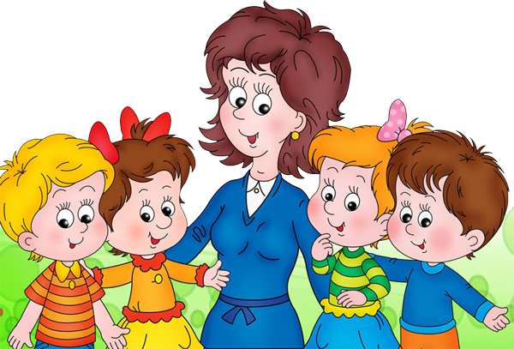
«Только творческий педагог может развить творческое начало в ребенке» В.А. Сухомлинский
Спасибо за внимание!

